Slide 1

第3章 通用数据
处理指令
刘兆丽
计算机科学与工程学院

Slide 2
章节内容安排
3.1 数据传送类指令
  通用/堆栈/其他传送指令
3.2 算术运算类指令
  状态标志及加减乘除指令
3.3 位操作类指令
  逻辑运算、移位指令
重点？
Notes:
数制：二进制、十进制、十六进制
数值的编码：原码、反码、补码
字符的编码：BCD、ASCII、Unicode

Slide 3
指令系统—学习指令的注意事项
指令的功能：该指令能够实现何种操作。通常指令助记符就是指令功能的英文单词或其缩写形式
指令支持的寻址方式：该指令中的操作数可以采用何种寻址方式
指令对标志的影响：该指令执行后是否对各个标志位有影响，以及如何影响
其他方面：该指令其他需要特别注意的地方，如指令执行时的约定设置、必须预置的参数、隐含使用的寄存器等

Slide 4
3.1 数据传送类指令Data transfer instructions
数据传送
  把数据从一个位置传送到另一个位置
  计算机中最基本的操作
  程序设计中最常使用的指令
除标志寄存器传送指令外，均不影响标志位
通用数据传送指令
  提供方便灵活的通用传送操作
  主要有传送MOV和交换XCHG指令
全面而准确地理解每条指令的功能和应用是编写汇编语言
程序的关键，也是理解处理器如何进行数据处理的核心

Slide 5
1.传送指令MOV(Move)
把一个操作数从源位置传送至目的位置
  mov dest, src
MOV reg/mem,imm
MOV reg/mem/seg,reg
MOV reg/seg,mem
MOV reg/mem,seg
立即数
通用寄存器
主存储器
段寄存器
禁止
  立即数只能作为源操作数,不能当作目的操作数
  双操作数不允许都是存储单元
  双操作数必须类型一致
  操作数必须有明确的类型
  立即数不能直接传送给段寄存器

Slide 6
1.传送指令MOV(Move)
byte类型，8位（字节）数据
word类型，16位（字）数据
dword类型，32位（双字）数据
立即数和无变量名指示的存储单元没有明确的类型
  mov al, 200
  mov ax, [ebx]
寄存器有明确的类型
32位通用寄存器：
EAX EBX ECX …
16位通用寄存器：
AX BX CX DX …
8位通用寄存器：
AH AL BH BL …
16位段寄存器：
DS CS SS ES …
  mov eax, [dvar]
有变量名指示的存储单元有明确的类型，即变量本身的类型

Slide 7
MOV指令举例
双操作数必须类型一致
×
MOV AL, 050AH ; 错误：类型不一致
; 050AH超过了寄存器AL范围
mov eax, 050ah ; 正确：双字量数据传送
; EAX=0000 050ah
MOV ESI, DL ; 错误：类型不一致
; ESI为32位寄存器，DL为8位寄存器
mov esi, edx ; 正确：两个32位寄存器传送
√
×
√

Slide 8
MOV指令举例
操作数必须有明确的类型
×
MOV [EBX], 255 ; 错误：无明确类型
mov byte ptr [ebx], 255 ; 正确：BYTE PTR说明是字节操作
mov word ptr [ebx], 255 ; 正确：WORD PTR说明是字操作
mov dword ptr [ebx], 255 ; 正确：DWORD PTR说明是双字操作
√
√
√
立即数和无变量名指示的存储单元没有明确的类型
×
MOV [EBX+4], 200 ; 错误：无明确类型
mov byte ptr [ebx+4], 200 ; 正确：BYTE PTR说明是字节操作
mov wvar[esi], 200 ; 正确：字变量wvar说明是字操作
mov dvar[edi*4], 200 ; 正确：双字变量dvar说明是双字操作
√
√
√
有变量名指示的存储单元有明确的类型，即变量本身的类型

Slide 9
MOV指令举例
双操作数不允许都是存储单元
; 假设dbuf1和dbuf2是两个双字变量，变量是存储器操作数
MOV [DBUF2], [DBUF1]
; 错误：两个操作数都是存储单元
mov eax, [dbuf1]
; 正确：EAX＝DBUF1（将DBUF1内容送EAX）
mov [dbuf2], eax
; 正确：DBUF2＝EAX（将EAX内容送DBUF2）
×
√
√
两个存储器操作数不能直接传送，可以借助寄存器来实现

Slide 10
MOV指令举例
不可随意操作专用寄存器（段寄存器）
; @DATA是数据段地址
MOV DS,@DATA
; 错误：立即数不能直接传送段寄存器
mov ax, @data
mov ds, ax ; 正确：通过AX间接传送给DS
×
√
√

Slide 11
2.交换指令XCHG (Exchange)
将源操作数和目的操作数内容交换
  通用寄存器与通用寄存器之间
  通用寄存器或存储器之间
空操作指令NOP：XCHG EAX,EAX
  处理器执行空操作该指令，需要化费时间，在主存中也要占用一个字节空间
  实现短时间延时
  临时占用代码空间
xchg eax, ebx
xchg edx, [var]
xchg al, [edi]

Slide 12
3.1.2 堆栈操作指令Stack manipulation instructions
堆栈是“先进后出FILO”的存储区域，只有一个数据出入口，即当前栈顶（不断变化）
两种基本操作
  数据压进堆栈PUSH
  数据弹出堆栈操作POP
SS指向堆栈段的起始位置
ESP指定栈顶(Top of the stack)
  数据进入堆栈，ESP逐渐减小
  数据依次弹出、ESP逐渐增大
倒扣的桶
Word 1
高地址
Word 2
Word 3
Word 4
Word 5
低地址
Pushdown Stack
Notes:
A pushdown stack (or just a stack) is a collection that is based on the last-in-first-out (LIFO) policy
In the pushdown stacks only two operations are allowed: push the item into the stack, and pop the item out of the stack.

Slide 13
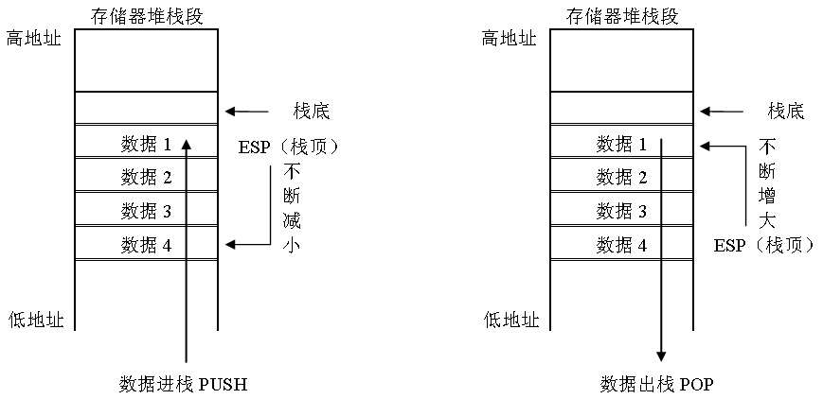
IA-32处理器堆栈操作
把堆栈想象成一个倒扣的桶，栈底是高地址，进栈数据增多ESP(栈顶)下移
栈顶是低地址

Slide 14
1.进栈指令PUSH
先将ESP减小作为当前栈顶，然后将源操作数(立即数、通用寄存器和段寄存器内容或存储器操作数)传送到当前栈顶(Push data into the stack)
IA-32处理器的堆栈只能以字或双字为单位操作
  进栈双字量数据时，ESP减4
  进栈字量数据时，ESP减2
push r16/m16/i16/seg
push r32/m32/i32
① ESP＝ESP－4 (2) ② SS:[ESP]＝src
push eax ; eax进栈，ESP减4
push word ptr [ebx] ; word数据进栈，ESP减2

Slide 15
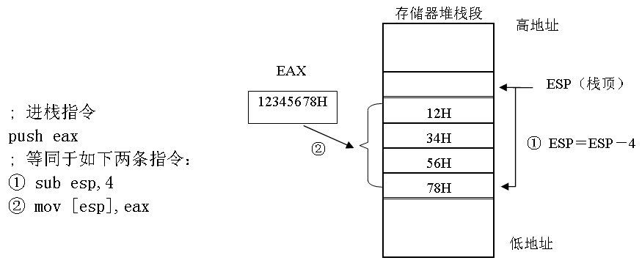
进栈操作PUSH
PUSH指令等同于一条对ESP的减法指令(SUB)和一条传送指令(MOV)
数据以“低对低、高对高”的小端方式存放
Notes:
EBP as mentioned earlier is stored as an unchanging reference point on the stack, this is done by moving the value of ESP (the stack pointer) into EBP. We do this as ESP will change as it always points to the top of the stack, storing it in EBP gives us an unchanging reference point in the stack and now the function can reference its variables and parameters on the stack from this location.
push ebp preserves ESP, the previous stack frame pointer, this is so it can be returned to at the end of the function. A stack frame is used to store local variables and each function will have its own stack frame in memory.
mov ebp, esp moves the current stack position into EBP which is the base of the stack. We now have a reference point that allows us to reference our local variables stored on the stack. The value of EBP now never changes.

Slide 16
2.出栈指令POP
先将栈顶数据传送到目的操作数（通用寄存器、存储单元或段寄存器），然后将ESP增加作为当前栈顶(Pop data out of the stack)
IA-32处理器的堆栈只能以字或双字为单位操作
  出栈双字量数据时，ESP加4
  出栈字量数据时，ESP加2
pop r16/m16/seg
pop r32/m32
① dest＝SS:[ESP] ② ESP＝ESP＋4 (2)
pop eax ; 从栈顶取双字数据放入eax，ESP减4
pop word ptr [ebx]
; 从栈顶取字量数据放入ebx所指示的内存单元，ESP减2
Notes:
栈顶数据the top element of the stack

Slide 17
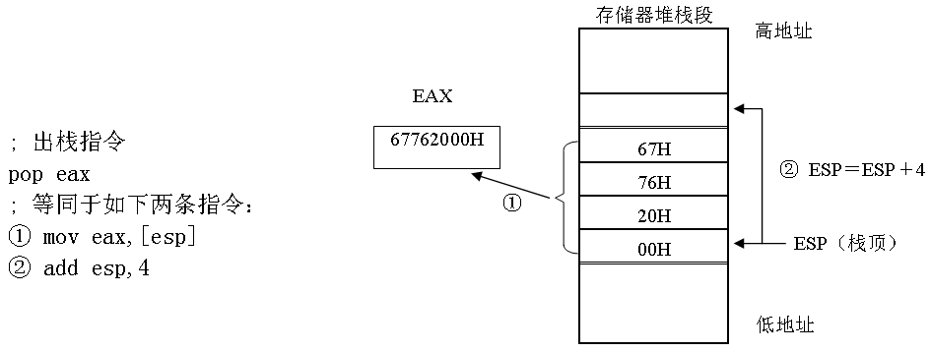
出栈指令POP
POP指令等同于一条传送指令(MOV)和一条对ESP的加法指令(ADD)
数据以“低对低、高对高”的小端方式进行传送

Slide 18
例3-1 堆栈操作程序
; 数据段
ten equ 10
dvar dword 67762000h,12345678h
; 代码段
mov eax, [dvar+4] ; EAX＝12345678H（mov eax,dvar+4）
push eax ; 将EAX内容压入堆栈(12345678H)
push dword ptr ten ; 将立即数以双字量压入堆栈(0000000AH)
push [dvar] ; 变量DVAR第一个数据压入堆栈(67762000H)
pop eax ; 栈顶数据弹出到EAX(67762000H)
pop [dvar+4] ; 栈顶数据弹出到DVAR＋4(0000000AH)
mov ebx, [dvar+4] ; EBX＝000000AH
pop ecx ; 栈顶数据弹出到ECX(12345678H)
call disprd
Notes:
push dvar ✅ 正确。压入 67762000H。
push [dvar] ✅ 正确。同样压入 67762000H。在 MASM 中，这条指令与上一条完全等价。
push dword ptr [dvar] ✅ 正确。同样压入 67762000H。dword ptr 在这里是冗余的，但加了也不会错。

Slide 19
3.堆栈的应用
堆栈是程序中不可或缺的存储区域，被很多指令使用
  堆栈操作指令PUSH和POP
  子程序调用CALL和返回RET，中断调用INT和返回IRET等
  内部异常、外部中断等也利用堆栈、修改ESP值
堆栈可用来临时存放数据，以便随时恢复它们
  常利用堆栈基址指针EBP，随机读写堆栈数据
利用堆栈实现主、子程序间传递参数
堆栈还常用于子程序的寄存器保护和恢复
  将全部32位通用寄存器进展PUSHAD和出栈POPAD指令
mov ebp,esp ; EBP＝ESP
mov eax,[ebp+8] ; EAX←SS:[EBP+8]
mov [ebp],eax ; SS:[EBP]←EAX

Slide 20
3.1.3 其他传送指令
数据传送类指令
  通用数据传送指令：MOV(Move)和XCHG(Exchange)
  堆栈操作指令：PUSH和POP、PUSHAD和POPAD
  其它传送指令
其它传送指令：针对特定需要设计的专用传送指令
  地址传送指令： LEA LDS LES
  换码指令： XLAT(Translate)
  标志传送指令： PUSHFD POPFD CLC STC …

Slide 21
1.地址传送指令Address Transfer Instructions
地址传送指令获取存储器操作数的地址
LEA指令类似的地址操作符OFFSET的作用
  LEA指令在指令执行时计算出偏移地址
  OFFSET操作符在汇编阶段取得变量的偏移地址
  OFFSET无需在执行时计算、指令执行速度更快
  LEA指令能获取汇编阶段无法确定的偏移地址
Load Effective Address
LEA r16/r32,mem
;r16/r32←mem的有效地址EA（不需类型一致）
lea esi, var
mov edi, offset var

Slide 22
例3-2 地址传送程序
例：LEA指令和OFFSET操作符
; 数据段
dvar dword 41424344h
; 代码段
mov eax, [dvar] ; EAX＝41424344H
lea esi, dvar ; ESI指向DVAR
mov ebx, [esi] ; EBX＝41424344H
mov edi, offset dvar ; EDI指向DVAR
mov ecx, [edi] ; ECX＝41424344H
lea edx, [esi+edi*4+100h] ; EDX＝ESI＋EDI×4＋100H
call disprd
不能使用mov edx, offset [esi+edi*4+100h]代替，因为在汇编阶段还不知道ESI和EDI的值

Slide 23
2.换码指令XLAT(Translate)
XLAT指令功能：AL←[EBX＋AL]
  用于将一种代码转换为另一种代码
  将EBX指定的主存缓冲区中，AL指定的位移处的一个字节数据取出赋给AL
  隐含使用EBX和AL，助记符后无需写出操作数
换码指令执行前：
  在主存建立一个字节量表格，内含要转换的目标代码
  表格首地址存放于EBX
  AL存放相对表格首地址的位移量
换码指令执行后：
  将AL寄存器的内容转换为目标代码

Slide 24
例3-3 换码显示程序-1
例：把num变量中的数字转换成对应的ASCII码
使用XLAT指令
;数据段
num byte 6, 7, 7, 8, 3, 0, 0, 0 ; 被转换数字
tab byte '0123456789’ ; 代码表
;代码段
mov ecx, lengthof num
mov esi, offset num
mov ebx, offset tab ; EBX指向代码表
again: mov al, [esi] ; AL＝要转换的数字，相对代码表的位移量
xlat ; 换码
call dispc ; 显示
add esi, 1 ; 指向下一个数字
loop again ; 循环
67783000
Notes:
与例3-7完成相同功能，利用XCHG指令

Slide 25
例3-3 换码显示程序-2
例：把num变量中的数字转换成对应的ASCII码
;数据段
num byte 6, 7, 7, 8, 3, 0, 0, 0 ; 被转换数字
tab byte '0123456789’ ; 代码表
;代码段
mov ecx, lengthof num
mov esi, offset num
mov ebx, offset tab ; EBX指向代码表
again: mov eax, 0 ; EAX＝0
mov al, [esi] ; AL＝要转换的数字，相对代码表的位移量
add eax, ebx ; EAX＝EAX＋EBX，指向对应的字符
mov al, [eax] ; 换码
call dispc ; 显示
add esi, 1 ; 指向下一个数字
loop again ; 循环
不使用XLAT指令
67783000
Notes:
用的寄存器间接寻址

Slide 26
例3-3 换码显示程序-3
例：把num变量中的数字转换成对应的ASCII码
;数据段
num byte 6, 7, 7, 8, 3, 0, 0, 0 ; 被转换数字
tab byte '0123456789’ ; 代码表
; 代码段
mov ecx, lengthof num
mov esi, offset num
again: mov eax, 0 ; EAX＝0
mov al, [esi] ; AL＝要转换的数字，相对代码表的位移量
mov al, tab[eax] ; 换码
call dispc ; 显示
add esi, 1 ; 指向下一个数字
loop again ; 循环
寄存器相对寻址
67783000

Slide 27
3.标志传送指令Flag transfer instructions
直接操作标志寄存器
标志位操作指令：直接改变CF、DF、IF标志
针对32位标志寄存器EFLAGS，可以用PUSHFD将全部内容压入堆栈，用POPFD将栈顶数据弹出
指令 | 功能
CLC | 复位进位标志：CF←0
STC | 置位进位标志：CF←1
CMC | 求反进位标志：原为0变为1，原为1变为0
CLD | 复位方向标志：DF←0，串操作后地址增大
STD | 置位方向标志：DF←1，串操作后地址减小
CLI | 复位中断标志：IF←0，禁止可屏蔽中断
STI | 置位中断标志：IF←1，允许可屏蔽中断
除了标志为目的操作数的标志传送指令外，其它数据
传送指令不影响标志状态标志
Notes:
The PUSHF (push flags) and PUSHFD (push flags double) mnemonics reference the same opcode

Slide 28
3.2 算术运算类指令Arithmetic instructions
算术运算
  对数据进行加减乘除
  基本的数据处理方法
  加减运算有“和”或“差”的结果外，还有进借位、溢出等状态标志，也是结果的一部分
注意算术运算类指令对标志的影响
  掌握：加法和减法指令(Add、Subtract)
  熟悉：乘法和除法指令(Multiply、Divide)
  理解：零位扩展和符号扩展
＋－×÷

Slide 29
3.2.1 状态标志Status flags
状态标志用来记录指令执行结果的辅助信息
  除了标志为目的操作数的标志传送指令外，其它数据传送指令不影响标志
  加减运算和逻辑运算指令会设置标志
状态标志又是程序分支的各种条件
  处理器主要使用其中5个标志构成各种条件，分支指令通过检查这些标志来实现程序分支
CF：进位标志Carry Flag OF：溢出标志Overflow Flag
ZF：零标志Zero SF：符号标志Sigh Flag
PF：奇偶标志Parity Flag

Slide 30
进位标志CF (Carry Flag)
进位标志是针对无符号整数运算设计的
  判断无符号数据加减运算结果是否超出范围、是否需要利用进（借）位反映正确结果
当加减运算结果的最高有效位有进位（加法）或借位（减法）时，进位标志置1，即CF＝1；否则CF＝0
N个二进制位表达无符号整数的范围为0～2^{N}-1，如果加减运算结果超出了这个范围，就是产生了进位或借位
8位：0～＋255
16位：0～＋65535
32位：0～＋2³²－1

Slide 31
进位标志CF：举例
例1：8位二进制数相加：
00111010＋01111100＝10110110
十六进制表达：3A＋7C＝B6
转换成十进制数：58＋124＝182
没有产生进位：CF＝0
结果没有超出0~255的范围，没有产生进位
例2：8位二进制数相加：
10101010＋01111100＝[1]00100110
十六进制表达：AA＋7C＝[1]26
转换成十进制数：170＋124＝294＝256＋38
产生进位：CF＝1
结果超出0~255的范围，产生进位
进位1表达256

Slide 32

溢出标志OF (Overflow Flag)
溢出标志是针对有符号整数运算设计的
  判断有符号数据加减运算结果是否超出范围
当有符号整数加减运算结果有溢出，
则OF＝1；否则OF＝0
N个二进制位表达有符号整数的范围为-2^{N-1}～2^{N-1} -1，如果加减运算结果超出了这个范围，就是产生了溢出
8位：－128～＋127
16位：－32768～＋32767
32位：－2³¹～＋2³¹－1
杯中水已满，
再加就溢出！

Slide 33
溢出标志OF：举例
例1：8位二进制数相加：
00111010＋01111100＝10110110
十六进制表达：3A＋7C＝B6
转换成十进制数：58＋124＝182
超出范围：OF＝1 （两个正数相加，结果为负数）
有符号数的最高位为1，表达的是负数-74
结果超出-128~127的范围，产生溢出
例2：8位二进制数相加：
10101010＋01111100＝[1]00100110
十六进制表达：AA＋7C＝[1]26
转换成十进制数：-86＋124＝38
没有超出范围：OF＝0
CF=1
结果没有超出-128~127的范围，所以没有溢出
因为进行的是有符号数据运算，所以不考虑无符号运算出现的进位CF

Slide 34
进位和溢出的区别
进位标志反映无符号整数运算结果是否超出范围
  有进位，加上进位或借位后运算结果仍然正确
溢出标志反映有符号整数运算结果是否超出范围
  有溢出，运算结果已经不正确
处理器按照无符号整数求得结果
  设置进位标志CF
  设置溢出标志OF
程序员决定
  操作数是无符号数，关心进位标志CF
  操作数是有符号数，注意溢出标志OF

Slide 35
溢出标志的判断
处理器硬件判断规则
  最高位(most significant bit, msb)和次高位(second significant bit, 2sb)同时有进位或同时无进位，无溢出；最高位和次高位进位状态不同，有溢出
人工判断的简单规则
  只有当两个相同符号数相加（含两个不同符号数相减），而运算结果的符号与原数据符号相反时，产生溢出；其他情况下，不会产生溢出
00111010
＋01111100
10110110
最高位msb
正数
正数
次高位2sb
负数
Notes:
正数、负数：Positive number、Negative number
字内位的名称
字内各个位的名称是有规定的，具体规定如下所示：
最上位（最高一位）的比特叫做ＭＳＢ（most significant bit）。
次高位收做２ＳＢ（second significant bit）。
由此向下位移动依次各位叫做３ＳＢ（third significant bit）,......。
最后一位的比特叫做ＬＳＢ（least significant bit）。

Slide 36
零标志ZF (Zero Flag)
运算结果为0，则ZF＝1，否则ZF＝0
例1：8位二进制数相加
00111010＋01111100＝10110110
结果不是0，ZF＝0
结果不是0，
ZF标志是0
例2：8位二进制数相加
10000100＋01111100＝[1]00000000
结果是0，ZF＝1
进位
结果
只看运算结果，不管进位

Slide 37
符号标志SF (Sign Flag)
运算结果最高位为1，则SF＝1；否则SF＝0
例1：8位二进制数相加
00111010＋01111100＝10110110
最高位＝1：SF＝1
最高位=符号位=SF
例2：8位二进制数相加
10000100＋01111100＝[1]00000000
最高位＝0：SF＝0
进位
结果
只看最高位，不管进位

Slide 38
奇偶标志PF(Parity Flag)
当运算结果最低字节(Least Significant Byte, LSB)中“1”的个数为零或偶数时，PF＝1；否则PF＝0
例1：8位二进制数相加
00111010＋01111100＝10110110
“1”的个数为5个：PF＝0
仅看最低8位中“1”的个数
进位
例2：8位二进制数相加
10000100＋01111100＝[1]00000000
“1”的个数为0个：PF＝1
结果
只看运算结果，不管进位
Notes:
最低有效位（Least Significant Bit，lsb）是指一个二进制数字中的第0位（即最低位）
LSB（全大写）有时也指Least Significant Byte

Slide 39
3.5.2 加法指令
加法运算
  加法指令 ADD
  带进位加法指令 ADC
  增量指令 INC
对状态标志位的影响
  INC指令不影响进位标志CF
  其他指令按定义影响全部状态标志位，即按照运算结果相应设置各个状态标志为0或为1
数据传送类指令不影响（＝不改变）状态标志
加法和减法指令根据结果按定义改变状态标志

Slide 40
1.加法指令ADD
目的操作数加上源操作数，和送到目的操作数
  寄存器与立即数、寄存器、存储单元的加法
  存储单元与立即数、寄存器的加法
按照定义影响5个状态标志位
ADD dest,src ;加法：dest←dest＋src
mov eax,0aaff7348h ;EAX＝AAFF7348H
add al,27h ;al=48h+27h
;EAX＝AAFF736FH, OF＝0, SF＝0, ZF＝0, PF＝1, CF＝0
add ax,3fffh ;ax=736fh+3fffh
;EAX＝AAFFB36EH, OF＝1, SF＝1, ZF＝0, PF＝0, CF＝0
add eax,88000000h ;eax= 0aaffb36eh+88000000h
;EAX＝32FFB36EH, OF＝1, SF＝0, ZF＝0, PF＝0, CF＝1

Slide 41
2.带进位加法指令ADC (Add with Carry)
两个操作数相加，再加CF，结果送目的操作数
按照定义影响5个状态标志位
与ADD指令相结合实现多精度数的加法
  先将两个操作数的低32位相加（ADD指令）
  再加高32位部分、并将进位加到高位（ADC指令）
ADC dest,src ;带进位加法：dest←dest＋src＋CF
〔例3-4〕64位数据相加程序
qvar1 qword 6778300082347856h ;64位数据1
qvar2 qword 6776200012348998h ;64位数据
mov eax, dword ptr [qvar1] ;取低32位
add eax, dword ptr [qvar2] ;加低32位，设置CF
mov edx, dword ptr [qvar1+4] ;取高32位
adc edx, dword ptr [qvar2+4] ;加高32位，同时加CF

Slide 42
3.增量指令INC (Increment by 1)
只有一个操作数：寄存器或存储单元
对操作数加1（增量）再将结果返回原处
用于计数器和地址指针的调整
不影响进位CF标志，影响其他状态标志位
INC reg/mem ;加1：reg/mem←reg/mem＋1
inc ecx
inc esi
inc wvar
inc dvar[ebx+edi]
Notes:
INC,DEC指令不影响CF标志位,这个是Intel规定的！其原因是硬件设计造成的，总之，对软件人员来制说不重要！

Slide 43
3.2.3 减法指令
减法运算
  减法指令 SUB
  带借位减法指令 SBB
  减量指令 DEC
  求补指令 NEG
  比较指令 CMP
对状态标志位的影响
  DEC不影响CF标志
  其他按定义影响全部状态标志位
数据传送类指令不影响（＝不改变）状态标志
加法和减法指令根据结果按定义改变状态标志

Slide 44
1.减法指令SUB
目的操作数减去源操作数，差送到目的操作数
  寄存器与立即数、寄存器、存储单元的减法
  存储单元与立即数、寄存器的减法
按照定义影响5个状态标志位
SUB dest, src ;减法：dest←dest-src
mov eax,0aaff7348h ;EAX＝AAFF7348H
sub al,27h ;al=48h-27h
;EAX＝AAFF7321H, OF＝0, SF＝0, ZF＝0, PF＝1, CF＝0
sub ax,3fffh ;ax=7321h-3fffh
;EAX＝AAFF3322H, OF＝0, SF＝0, ZF＝0, PF＝1, CF＝0
sub eax,0bb000000h ;eax= 0aaff3322h-0bb000000h
;EAX＝EFFF3322H, OF＝0, SF＝1, ZF＝0, PF＝1, CF＝1

Slide 45
2.带借位减法指令SBB (Subtract with Borrow)
目的操作数减去源操作数，再减CF，结果送目的操作数
按照定义影响5个状态标志位
与SUB指令相结合实现多精度数的减法
  先将两个操作数的低32位相减（SUB指令）
  然后减高位部分、并减去借位（SBB指令）
SBB dest, src ;带借位减法：dest ← dest–src–CF

Slide 46
3.减量指令DEC (Decrement by 1)
只有一个操作数：寄存器或存储单元
对操作数减1（减量）再将结果返回原处
用于计数器和地址指针的调整
不影响进位CF标志，影响其他状态标志位
DEC reg/mem ;减1：reg/mem←reg/mem－1
dec ecx
dec esi
dec wvar
dec dvar[ebx+edi]

Slide 47

填空题
2分
顺序执行指令“MOV EAX, 0”和“SUB EAX, 1”后，EAX＝ [填空1] ，CF＝ [填空2] 。
作答

Slide 48
单选题
1分
执行 INC 指令除对于 SF、 ZF 有影响外，还要影响的标志位是（ ）。
A
AF, PF, CF
B
OF, AF, CF
C
OF, PF, CF
D
OF, AF, PF
提交

Slide 49
4.求补指令NEG (Negate)
对操作数执行求补运算，即用零减去操作数
对标志的影响与用零作减法的SUB指令一样
可用于求补码或由补码求其绝对值
NEG reg/mem ;reg/mem←0－reg/mem
mov ax,0ff64h
neg al ;AX=FF9CH, OF=0, SF=1, ZF=0, PF=1, CF=1
sub al,9dh ;AX=FFFFH, OF=0, SF=1, ZF=0, PF=1, CF=1
neg ax ;AX=0001H, OF=0, SF=0, ZF=0, PF=0, CF=1
dec al ;AX=0000H, OF=0, SF=0, ZF=1, PF=1, CF=1
neg ax ;AX=0000H, OF=0, SF=0, ZF=1, PF=1, CF=0
Notes:
当使用neg指令时： 用0减去操作数或者按如下方式计算
1）先将操作数换成补码表示 2）再将操作数（包括符号位）按位取反 3）最后加1。此时就能求出正确结果了。

Slide 50
5.比较指令CMP (Compare)
将目的操作数减去源操作数，差值不回送目的操作数
按照减法结果影响状态标志
  根据标志状态获知两个操作数的大小关系
  给条件转移等指令使用其形成的状态标志
SUB与CMP？
CMP dest,src ;做减法运算：dest－src
ADD与ADC？
SUB与SBB？
INC与DEC？
ADD与SUB？
SUB与NEG？
SUB与CMP？

Slide 51
填空题
3分
已知：寄存器 AX=7836H，指令：CMP AX，9A5EH 执行后，AX= [填空1] ， CF= [填空2] ， OF= [填空3] 。
作答

Slide 52
例3-5 大小写字母转换程序-1
例：将小写字母组成的字符串改成大写字母
Convert the uppercase letters (strings) into lowercase letters
; 数据段
msg byte 'welcome', 0
; 代码段
mov ecx, (lengthof msg)-1 ; ECX等于字符串长度
mov ebx,0 ; EBX＝0指向头一个字母
again: sub msg[ebx], 'a'-'A' ; 小写字母减20H转换为大写
inc ebx ; 指向下一个字母
loop again ; 循环
mov eax, offset msg
call dispmsg ; 显示
寄存器相对寻址
大小写字母相差20H
Notes:
;逐个字符打印的方式
mov ecx,(lengthof msg)-1
mov ebx,0
print:
pushad
invoke printf, offset cformat, msg[ebx]
popad
inc ebx
loop print

Slide 53
例3-5 大小写字母转换程序-2
例：将小写字母组成的字符串改成大写字母
教材中的写法，使用CMP指令实现循环结构
大写＝小写－20H
小写＝大写＋20H
;数据段
msg byte 'welcome',0
count equ $-msg ;count等于字符个数
;代码段
mov ecx,count-1 ;ECX等于字符串长度
mov ebx,0 ;EBX＝0指向头一个字母
again: sub msg[ebx],'a'-'A' ;小写字母减20H转换为大写
inc ebx ;指向下一个字母
cmp ebx,ecx ;指向下一个字母
jbe again ;循环
Notes:
;逐个字符打印的方式
mov ecx,(lengthof msg)-1
mov ebx,0
print:
pushad
invoke printf, offset cformat, msg[ebx]
popad
inc ebx
loop print

Slide 54
3.2.4 乘法除法等指令
数据传送类指令(Data Transfer Instructions)
  通用数据传送指令：MOV和XCHG
  堆栈操作指令：PUSH和POP、PUSHAD和POPAD
  其它传送指令
算术运算类指令(Arithmetic Instructions)
  加法指令： ADD、ADC和INC
  减法指令： SUB、SBB、DEC、CMP和NEG
  乘法除法指令：MUL、IMUL、DIV、IDIV…
  其他运算指令
  零位扩展和符号扩展指令：MOVZX、MOVSX、CBW、CWD…
  十进制调整指令

Slide 55
1.乘法指令Multiply
IA-32处理器的乘法和除法指令比较特殊
针对无符号数MUL和有符号数IMUL有各自的指令
有符号数指令前用I（sIgned）表示
隐含使用EAX（和EDX）寄存器
指令类型 | 操作数组合及功能 | 举例
无符号数乘法 MUL src | AX＝AL×src(r8/m8) DX.AX＝AX×src(r16/m16) EDX.EAX＝EAX×src(r32/m32) | mul bl imul bx mul dvar
有符号数乘法 IMUL src
双操作数乘法 IMUL dest,src | r16＝r16×r16/m16/i8/i16 r32＝r32×r32/m32/i8/i32 | imul eax,10 imul ebx,ecx
三操作数乘法 IMUL dest,src,imm | r16＝r16/m16×i8/i16 r32＝r32/m32×i8/i32 | imul ax,bx,-2 imul eax,dword ptr [esi+8],5
Notes:
DX.AX是指高位放DX，低位放AX

Slide 56
1.乘法指令
计算二进制数乘法A5H×64H
  用MUL进行8位无符号乘法运算
  用IMUL进行8位有符号乘法运算
mov al, 0a5h ;作为无符号数，表示真值165
mov bl, 64h ;作为无符号数，表示真值100
mul bl ;结果存入ax=4074h，表示真值16500
mov al, 0a5h ;作为有符号数，表示真值-91
mov bl, 64h ;作为有符号数，表示真值100
imul bl ;结果存入ax=DC74h，表示真值-9100
同一个二进制编码表示无符号数和有符号数时，真值可能不同

Slide 57
2.除法指令Divide
除法指令只指出源操作数src（寄存器或存储单元），隐含使用目的操作数
无符号数除法指令DIV和有符号数除法指令IDIV
指令 | 操作数组合及功能 | 举例
无符号除法： DIV src | AL←AX÷r8/m8的商 AH←AX÷r8/m8的余数 AX←DX.AX÷r16/m16的商 DX←DX.AX÷r16/m16的余数 EAX←EDX.EAX÷r32/m32的商 EDX←EDX.EAX÷r32/m32的余数 | div bl idiv bx div ebx
有符号除法： IDIV src

Slide 58
主观题
10分
乘除法运算针对无符号数和有符号数，有两种不同的指令。只有一种指令的加减法如何区别无符号数和有符号数运算？
作答

Slide 59
3.2.5 零位扩展和符号扩展指令
大多数指令要求两个操作数类型一致，当32位与16位数据进行加减运算时，需先将16位扩展为32位。
零位扩展对应无符号数：MOVZX指令(Move with Zero-Extend)
  前面加0实现位数扩展
符号扩展对应有符号数：MOVSX指令(Move with Sign-Extend)
  前面加符号位（最高位）实现位数扩展
mov al, 82h ;AL=82h
movzx bx, al ;零位扩展：BX=0082h
movzx ebx, al ;零位扩展：EBX=00000082h
位数加长，但大小不变
目的操作数只支持寄存器
mov al, 82h ;AL=1000 0010 B(最高的符号位是1)
movsx bx, al ;符号扩展：BX=FF82h
movsx ebx, al ;符号扩展：EBX=FFFFFF82h

Slide 60
其它符号扩展指令
其它符号扩展指令
  CBW(Convert Byte to Word)：将 AL 扩展为 AX
  CWD(Convert Word to Dword)：将 AX 扩展为 DX:AX
  CWDE(Convert Word to Extended Dword)：将 AX 扩展为 EAX
  CDQ(Convert Dword to Qword)：将 EAX 扩展为 64 位数 EDX:EAX
Intel 8086只支持CBW和CWD指令，不支持包括MOVZX和MOVSX在内的其它扩展指令
符号扩展指令都是用符号位填充多出的空间，对EFLAGS无影响，也无参数

Slide 61
例3-6 温度转换程序
例：将摄氏温度C转换为华氏温度F
F＝(9/5)×C＋32
;数据段
tempc dw 26 ;假设一个摄氏温度C
tempf dw 0 ;保存华氏温度F
;代码段
movsx eax, [tempc] ;16位有符号数符号扩展
imul eax, 9 ;EAX＝EAX×9
cdq ;EAX符号扩展为EDX和EAX
mov ebx, 5 ;把除数放入寄存器
idiv ebx ;EAX＝C×9/5
add eax, 32 ;EAX＝F＝C×9/5＋32
mov [tempf], ax ;取16位结果
Notes:
;逐个字符打印的方式
mov ecx,(lengthof msg)-1
mov ebx,0
print:
pushad
invoke printf, offset cformat, msg[ebx]
popad
inc ebx
loop print

Slide 62
3.3 位操作类指令Bit manipulation instructions
数据传送类指令(Data Transfer instructions)
  数据传送和堆栈操作：MOV、XCHG、PUSH、POP…
算术运算类指令(Arithmetic instructions)
  加减乘除： ADD、ADC、INC；SUB、SBB、DEC、NEG、CMP；MUL、IMUL；DIV、IDIV …
  零位扩展和符号扩展指令：MOVZX、MOVSX…
位操作类指令(Bit manipulation instructions)：针对二进制位进行操作、实现位控制的指令
  逻辑运算指令：AND、OR、NOT、XOR
  测试指令：TEST
  移位指令：SHL/SHR、SAL/SAR、ROL/ROR、RCL/RCR

Slide 63
3.3.1 逻辑运算指令Logical operations
正如数学中的算术运算一样，逻辑运算是逻辑代数的基本运算
  逻辑与指令 AND
  逻辑或指令 OR
  逻辑非指令 NOT
  逻辑异或指令 XOR
  测试指令 TEST
对状态标志的影响
  NOT指令不影响状态标志
  逻辑运算没有进位或溢出的问题，因此CF或OF没有作用，故设置CF＝OF＝0
  根据结果按定义影响ZF、SF和PF

Slide 64
1.逻辑与指令AND
逻辑与（逻辑乘）运算规则：
  两位都是逻辑1，则结果是1；否则，结果是0
逻辑与指令AND：
  按位进行逻辑与，结果返回目的操作数
对状态标志的影响：
  设置CF＝OF＝0，根据结果影响SF，ZF和PF
AND dest, src ;逻辑与：dest←dest ∧ src
A
B
T
与门电路
0
0
0
A
B
T
01000101
00110001
00000001
0
1
0
∧
真值表
1
0
0
逻辑表达式
1
1
1
T＝A·B

Slide 65
2.逻辑或指令OR
逻辑或（逻辑加）运算规则：
  两位都是逻辑0，则结果是0；否则，结果是1
逻辑或指令OR：
  按位进行逻辑或，结果返回目的操作数
对状态标志的影响：
  设置CF＝OF＝0，根据结果影响SF，ZF和PF
OR dest, src ;逻辑或：dest←dest ∨ src
A
B
T
或门电路
0
0
0
A
B
T
01000101
00110001
01110101
0
1
1
∨
真值表
逻辑表达式
1
0
1
1
1
1
T＝A+B

Slide 66
3.逻辑非指令NOT
逻辑非（逻辑反）运算规则：
  原来为0的位变成1，原来为1的位变成0
逻辑非指令NOT：
  按位进行逻辑非，结果返回操作数（不支持立即数）
不影响状态标志位
NOT reg/mem ;逻辑非：reg/mem←～reg/mem
非门电路
A
T
A
T
～
01000101
10111010
0
1
真值表
逻辑表达式
1
0
T＝A

Slide 67
4.逻辑异或指令XOR
逻辑异或（逻辑半加）运算规则：
  两位不同(相异)，则结果是1；否则，结果是0
逻辑异或指令XOR：
  按位进行逻辑异或，结果返回目的操作数
对状态标志的影响：
  设置CF＝OF＝0，根据结果影响SF，ZF和PF
XOR dest,src ;逻辑或：dest←dest ⊕ src
A
B
T
异或门电路
0
0
0
A
B
T
01000101
00110001
01110100
0
1
1
⊕
真值表
1
0
1
逻辑表达式
1
1
0
T＝A⊕B
Notes:
AND、OR和XOR指令设置CF＝OF＝0，根据结果影响SF，ZF和PF
NOT指令不影响标志位

Slide 68
例3-7 逻辑运算程序-1
;数据段
varA dword 11001010000111100101010101001101b
varB dword 00110101010000000010000010100000b
varT1 dword ?
varT2 dword ?
;代码段
mov eax, [varA ] ; EAX＝11001010000111100101010101001101B
not eax ; EAX＝00110101111000011010101010110010B
and eax, [varB] ; EAX＝00110101010000000010000010100000B
mov ebx, [varB] ; EBX＝00110111010110100011010111100001B
not ebx ; EBX＝11001000101001011100101000011110B
and ebx, [varA] ; EBX＝11001000000001000100000000001100B
or eax, ebx ; EAX＝11111101010001000110000010101100B
mov [varT1], eax

Slide 69

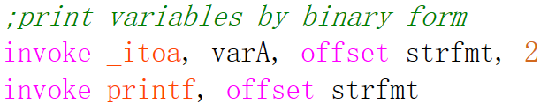
例3-7 逻辑运算程序-2
mov eax, [varA]
xor eax, [varB] ; EAX＝11111101010001000110000010101100B
mov [varT2], eax
mov eax, [varT1] ; 二进制形式显示VART1
call dispbd
call dispcrlf ; 换行显示
mov eax, [varT2] ; 二进制形式显示VART2
call dispbd
Notes:
itoa(num, str, 10);
itoa()函数有3个参数：第一个参数是要转换的数字，第二个参数是要写入转换结果的目标字符串，第三个参数是转移数字时所用 的基数。在上例中，转换基数为10。10：十进制；2：二进制...

Slide 70
逻辑运算的屏蔽作用
AND指令复位某些位(同0与)，不影响其他(同1与)
OR指令置位某些位(同1或)，不影响其他(同0或)
XOR求反某些位(同1异或)，不影响其他(同0异或)
对英文字母大小写进行转换
  ASCII码相差20H，可利用sub或add指令
  ASCII码仅D₅位不同，利用xor指令
and bl, 11110110b ;BL中D0和D3清0，其余位不变
or bl, 00001001b ;BL中D0和D3置1，其余位不变
xor bl, 00001001b ;BL中D0和D3求反，其余位不变
对eax清0
大写 ＝ 小写 AND DFH
小写 ＝ 大写 OR 20H
改变大小写 XOR 20H
mov eax, 0
sub eax, eax
xor eax, eax

Slide 71
5.测试指令TEST
按位进行逻辑与运算，不返回逻辑与结果
TEST指令像AND指令一样来设置状态标志
TEST指令常用于检测一些条件是否满足，和CMP指令类似一般后跟条件转移指令
TEST指令经常和ZF标志结合来判断某一位是否为0
test dest,src ;逻辑与运算：dest ∧ src
test eax, 0200h ;测试eax的第10位是否为0
jnz ****** ;如果ZF=0则跳转到标号处执行
AND与TEST？
SUB与CMP？

Slide 72
3.3.2 移位指令Shift instructions
移位指令Shift instructions
  逻辑左移指令 SHL
  逻辑右移指令 SHR
  算术左移指令 SAL
  算术左移指令 SAR
循环移位指令Rotate instructions
  不带进位循环左移指令 ROL
  不带进位循环右移指令 ROR
  带进位循环左移指令 RCL
  带进位循环右移指令 RCR
S: Shift
R: Rotate
L: Left
R: Right
A: Arithmetic
C: Carry flag
Notes:
SHL（逻辑左移）：shift left
SHR（逻辑右移）：shift right
SAL（算术左移）：shift arithmetic left
SAR（算术右移）：shift arithmetic right
ROL（循环左移）：rotate left
ROR（循环右移）：rotate right
RCL（带进位的循环左移）：rotate left through carry
RCR（带进位的循环右移）：rotate right through carry

Slide 73
1.移位指令
分逻辑（Logical）和算术（Arithmetic）移位
  具有左移（Left）或右移（Right）操作
  目的操作数：寄存器或存储单元reg/mem
  源操作数：移位位数用8位立即数i8/CL寄存器值表示
SHL reg/mem,i8/CL
;逻辑左移：最低位补0，最高位进入CF
SHR reg/mem,i8/CL
;逻辑右移：最高位补0，最低位进入CF
SAL reg/mem,i8/CL
;算术左移，与SHL是同一条指令
SAR reg/mem,i8/CL
;算术右移：最高位不变，最低位进入CF
根据移出的位设置CF，进行一位移动时根据最高符号位是否改变
设置OF。根据移位后的结果影响SF、ZF和PF标志。
Notes:
逻辑移位和算术移位只在右移时有区别，类似于零位扩展和符号扩展的区别

Slide 74
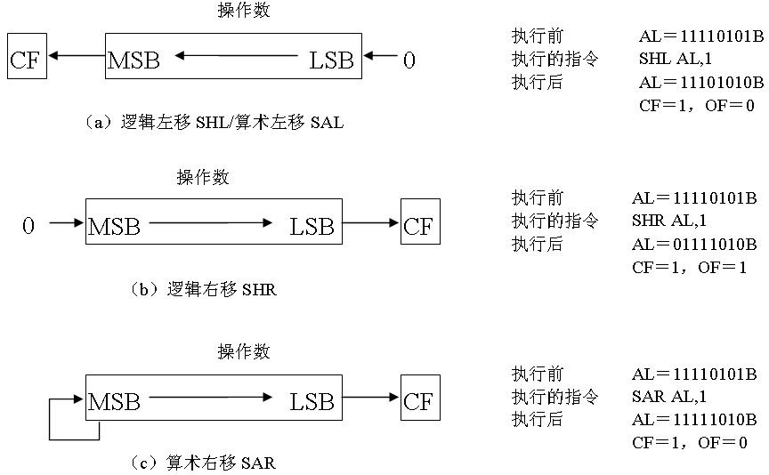
移位指令的功能和示例
最高位补0
最高位不变
根据移出的位设置CF，进行一位移动时根据最高符号位是否改变设置OF
Notes:
根据移出的位设置CF，根据移位后的结果影响SF、ZF和PF
如果只进行一位移动，则根据最高符号位是否改变设置OF，如果移位次数大于1，则OF不确定

Slide 75
例3-8 移位指令实现乘法程序
; 数据段，通过移位指令实现无符号数wvar*10
wvar word 34000
; 代码段
xor eax,eax ; 清0，EAX＝0
mov ax,[wvar] ; AX＝wvar
shl eax,1 ; 左移一位等于乘2，EAX= wvar×2
mov ebx,eax ; EBX＝ wvar×2
shl eax,2 ; 左移2位，等于乘4，EAX＝(wvar×2)×4
add eax,ebx ; EAX＝ wvar×8+ wvar×2=wvar×10
call dispuid ; 显示乘积
call dispcrlf ; 换行
imul eax,10 ; EAX＝ wvar×10
call dispuid ; 显示乘积
SHL逻辑左移1位相当于无符号数乘以2
SHR逻辑右移1位相当于无符号数除以2，商在操作数，余数由CF反映

Slide 76
2.循环移位指令Rotate instructions
循环（Rotate）移位指令要将从一端移出的位返回到另一端形成循环
  分成不带进位循环移位和带进位循环移位
  分别具有左移或右移操作
ROL reg/mem,i8/CL
;不带进位循环左移指令
ROR reg/mem,i8/CL
;不带进位循环右移指令
RCL reg/mem,i8/CL
;带进位循环左移指令
RCR reg/mem,i8/CL
;带进位循环右移指令

Slide 77
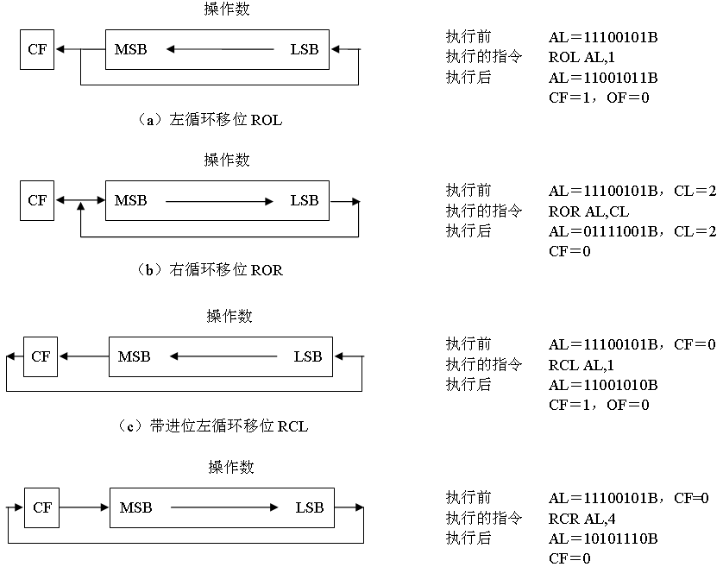
不带进位的循环移位指令
CF = 最后一个被移出来的数字
根据移出的位设置CF，进行一位移动时根据最高符号位是否改变设置OF
不影响SF、ZF和PF标志。

Slide 78
带进位的循环移位指令
逻辑移位和算术移位根据结果影响SF、ZF和PF标志，而循环移位不影响
SF、ZF和PF标志。

Slide 79
2.循环移位指令Rotate instructions
循环移位指令
  不带进位循环移位：ROL、ROR
  带进位循环移位：RCL、RCR
汇编指令 | 功能说明
ROL循环左移 | 目标操作数循环向左移，最后一个被移出来的数字放入CF标志位，同时循环回最右边(LSB)。
ROR循环右移 | 目标操作数循环向右移，最后一个被移出来的数字放入CF标志位，同时循环回最左边(MSB)。
RCL带进位的循环左移 | 将CF位放到目标操作数的最左边，一起参与循环，从CF位移出去的数字循环回LSB。
RCR带进位的循环右移 | 将CF位放到目标操作数的最右边，一起参与循环，从CF位移出去的数字循环回MSB。

Slide 80
例3-9 循环移位程序
例：IA-32可以直接对8/16/32位数据进行各种移位操作，但是对大于32位的数据需要组合移位指令来实现。
;数据段
qvar qword 1234567887654321h
;代码段
mov ecx,4 ; 通过循环逻辑右移4位
again: shr dword ptr [qvar+4], 1 ; 先移动高32位
rcr dword ptr [qvar], 1 ; 后用循环移位移动低32位
loop again
高32位
低32位
64位数据
逻辑右移
CF
0

Slide 81
填空题
1分
将EDX内的无符号数除以16，使用指令SHR EDX, [填空1] , 其中后一个操作数是立即数。
作答

Slide 82
Intel 80x86指令系统的发展
8086(80186)建立16位基本指令
80286增加保护方式指令
80386扩展为32位指令系统，新增位操作指令
80486新增6条指令，开始直接支持浮点处理指令
Pentium新增6条指令，如处理器识别指令CPUID
Pentium Pro增加3条指令，如条件传送指令CMOV
Pemtium II/III/4逐渐增加多媒体指令：MMX、SSE/SSE2/SSE3/SSSE3指令
Intel 64处理器提供64位指令，具有虚拟机管理指令

Slide 83
小结
指令系统
  掌握基本指令的功能及其应用
  MOV，XCHG，PUSH，POP
  加法指令，减法指令(CMP)，
  逻辑指令(TEST)，移位指令
  熟悉常见指令的功能
  XLAT，LEA，MUL，IMUL，DIV，IDIV
  MOVZX，MOVSX，CLC，STC
  理解常见语法错误及IA-32指令系统架构

